Slide 1
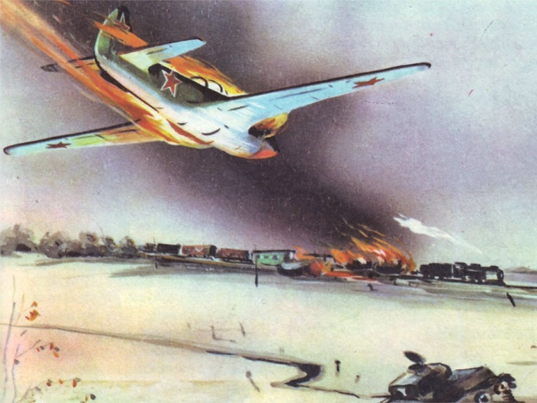
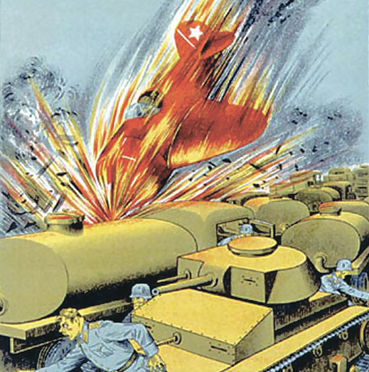

Slide 2
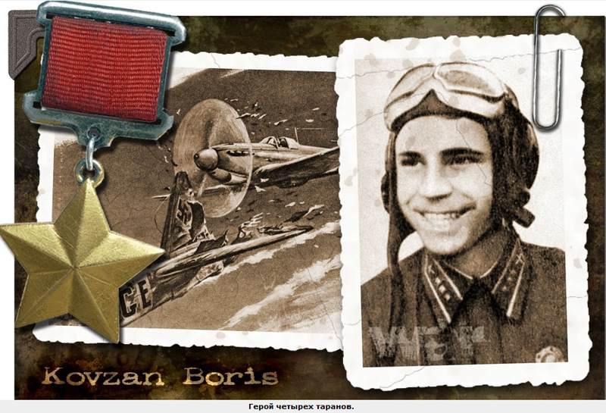
КОВЗАН БОРИС ИВАНОВИЧ - АВТОР 4-Х ТАРАНОВ

Slide 3
ЛУГАНСКИЙ
СЕРГЕЙ ДАНИЛОВИЧ
Совершил свой первый таран 14 сентября 1942 года в небе под Сталинградом. Второй таран выполнил
27 сентября 1943 года у
с. Мишурин Рог Кировоградской области. Дважды Герой Советского Союза.

Slide 4
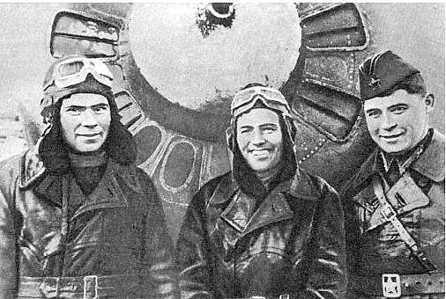
На снимке: Герои Советского Союза,
младшие лейтенанты М.П. Жуков,
С.И. Здоровцев и П.Т. Харитонов

Slide 5
ТАЛАЛИХИН
ВИКТОР
ВАСИЛЬЕВИЧ

Slide 6
ГАСТЕЛЛО
НИКОЛАЙ
ФРАНЦЕВИЧ

Slide 7
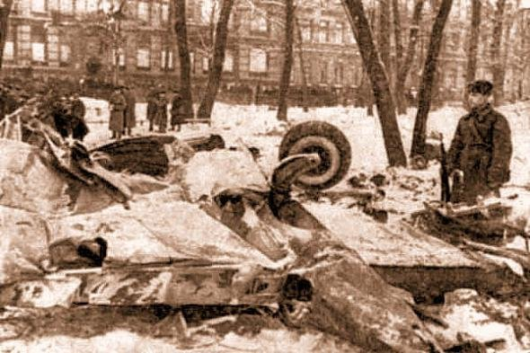
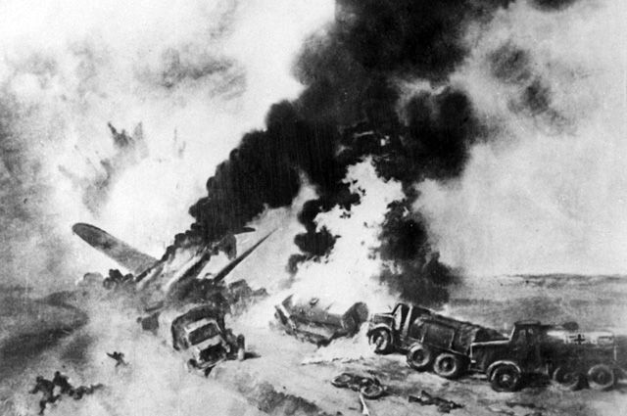
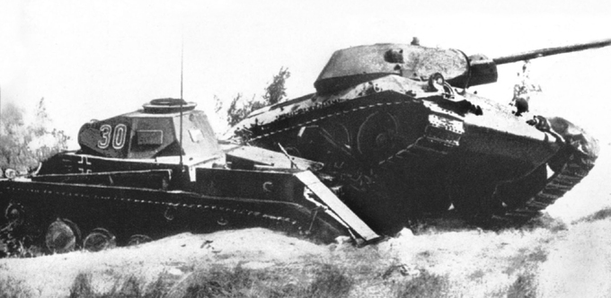
ТАРАН – ОРУЖИЕ БЕССМЕРТНЫХ!

